Slide 1




VObot 2021
Atelier 3 – PREPARATION 1

Slide 2
Marine Savouret
vobot@valdoise.fr

Slide 3

Maxime BOUCHER
et
Romain RACHENNE

Slide 4
Laurent Touché
Christan Dickelé

Slide 5
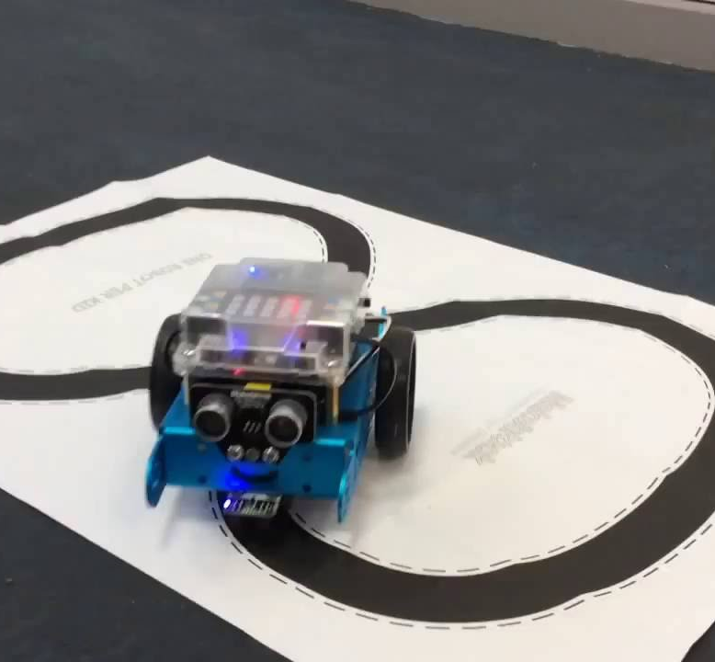
Suiveur de ligne

Slide 6
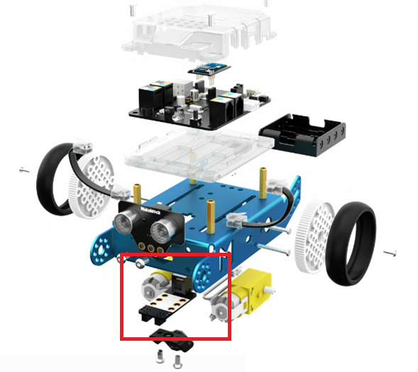
Composition

Slide 7
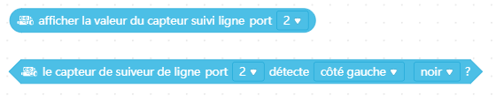
Les briques de programmation

Slide 8
Atelier 1
1. Afficher en permanence la valeur du capteur de suiveur de ligne sur la matrice LED.
2. Déplacer manuellement le robot par rapport à la ligne.
Combien avons-nous de situations différentes ?

Slide 9
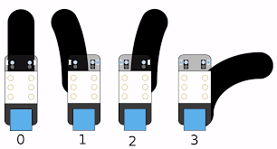
Voici les 4 cas

Slide 11
Avancer

Slide 12
Avancer
Tourner à gauche

Slide 13
Avancer
Tourner à gauche
Tourner à droite

Slide 14
Avancer
Tourner à gauche
Tourner à droite
Reculer ou s’arrêter

Slide 15

Programmer ces 4 cas
Première possibilité :
Deuxième possibilité :
Remarque : Attention au port !

Slide 16
Atelier 2
Exercice 1 : Suivre la ligne noire

Slide 17
Astuce 1
Reculer moins vite que l’on avance.

Slide 18
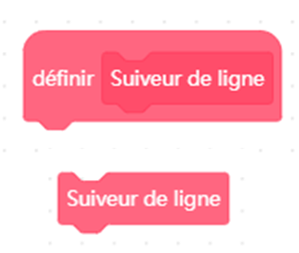
Astuce 2

Slide 19
Atelier 3
Exercice 1 : Suivre la ligne blanche
Exercice 2 : Suivre la ligne blanche pendant deux secondes, s’arrêter puis faire demi-tour et suivre la ligne à nouveau

